Slide 1
Programme d’actions 2020
Commission locale de l'eau
Réunion du 17 février 2020

Slide 2
Remarques préliminaires
Le programme proposé est composé :
d'actions relevant de ses missions propres du SMEGREG ;
d'études et d'actions prévues par le SAGE Nappes profondes ou demandées par la CLE.
Ses actions peuvent être réalisées en interne ou nécessiter des externalisations.
Certaines sont ponctuelles, mais peuvent se dérouler sur plusieurs exercices, d'autres sont récurrentes.
2

Slide 3
SMEGREG
Opérations déjà engagées
Faisabilité d'un champ captant au Cénomanien du sud Gironde pour substitution de ressource (468 k€)
Recherche de ressources mobilisables à l’est du département de la Gironde (120 k€)
Recherches de ressources
Contrat de substitution
(Construction d'une base de données des diagnostics de forage)

Slide 4
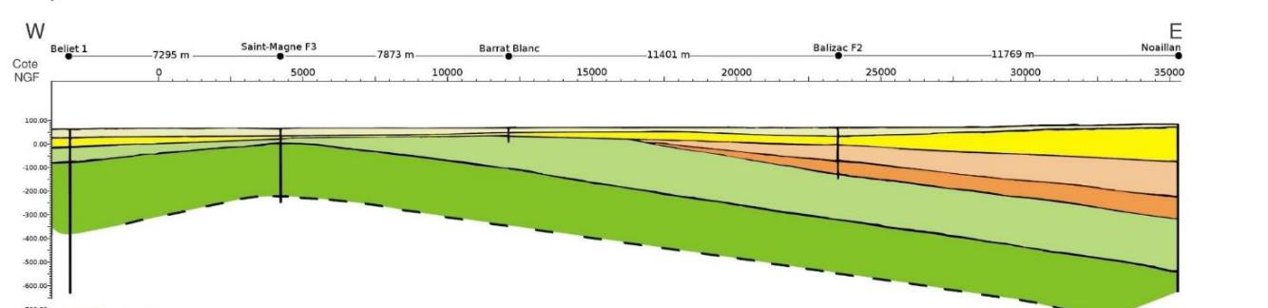
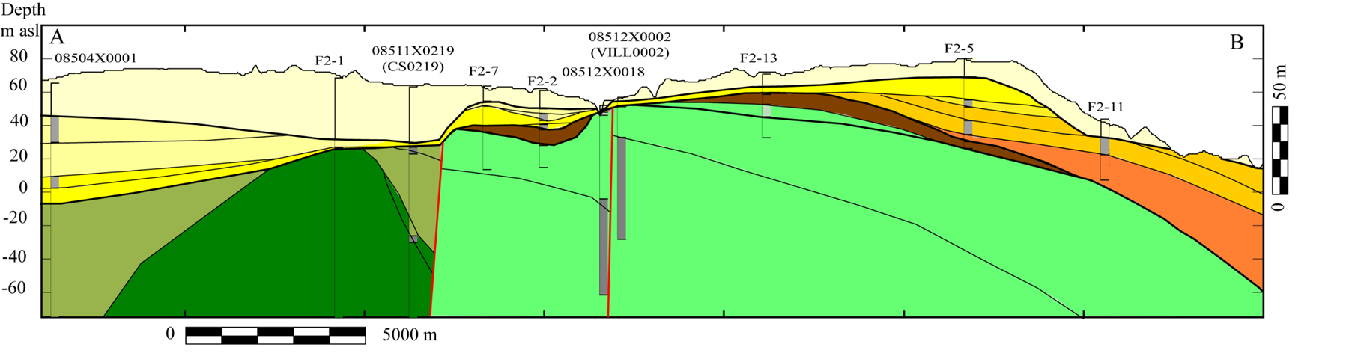
Cénomanien du sud Gironde
    Poursuite en 2020 sur le volet modélisation hydrogéologique (BRGM) :
      consolidation des connaissances dans un modèle géologique
      construction d'un modèle hydrogéologie conceptuel
      150 000 € HT pour 2020 dont 120 000 € HT pour le SMEGREG
      (aide agence attendue 55%)
4

Slide 5
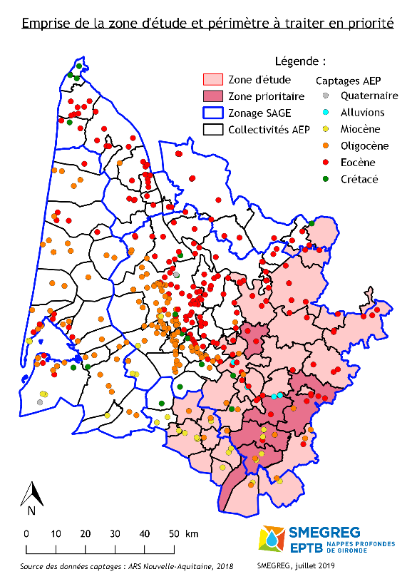
Recherche de ressources mobilisables à l’est du département de la Gironde
Objectif : identifier, analyser et caractériser les ressources de substitution pour l’AEP
Prestataire retenu : ANTEA
Programme :
  Identification et bibliographie
  Caractérisation de la ressource
  Contraintes techniques et estimation des coûts
  Synthèse et propositions
Priorité donnée aux 5 syndicats membres du SMEGREG
Planning : conclusions au 3ème trimestre 2020
5

Slide 6
Recherches de ressources nouvelles pour substitution et/ou dilution
  Sollicitations classées par priorité – type de réponse :
  SIAEP de Bassanne Dropt Garonne : prospection à l'Oligocène sous maîtrise d'ouvrage directe par le SMEGREG – 170 000 € TTC – AEAG 55% du coût HT
  SIAEP de Targon : appui technique (à la demande du SIAEP) pour une prospection à l'Oligocène
  SIEA de Castets en Dorthe : prospection sous maîtrise d'ouvrage directe par le SMEGREG – projet à préciser (cible et localisation – étude en cours)
  SIAEP du Cubzadais Fronsadais : appui technique (souhait SIAEP) pour une prospection à l'Eocène nord
  SIAEPA de Castelnau de Médoc : appui technique uniquement pour prospection à l'Oligocène car aléa très faible
6

Slide 7
Recherches de ressources nouvelles pour substitution et/ou dilution
  Classement et type de réponse sur la base des critères ci-avant :
  SIEA du Sud Bazadais – appui technique pour prospection au Miocène pour dilution
  SIEA du sud Bazadais - appui technique (intervention GAAO hors partenariat) pour prospection au Miocène pour remplacement forage
  Bassens : appui technique pour forage arrosage terrains de sport avec étude possibilité intervention GAAO
  Sainte Hélène : appui technique pour forage arrosage terrains de sport avec étude possibilité intervention GAAO
  Sablons : appui technique avec étude possibilité intervention GAAO
  Saint Denis de Pile : appui technique avec étude possibilité intervention GAAO
7

Slide 8
Accompagnement des substitutions
Actualisation du schéma de substitution
  Parmi les engament inscrits dans le contrat de substitution relatif au champ captant des landes du Médoc figure l'actualisation, dès 2020, du schéma de substitution arrêté en janvier 2017.
  Actualisation :
  en grande partie en interne
  nécessite intervention de bureau d'études pour vérifier la fonctionnalité hydraulique et le dimensionnement des aménagements proposés pour le transfert d'eau
  50 000 € HT (aide attendue de l'Agence 55% de ce montant)
  Rq : action pouvant également se rattacher aux missions du secrétariat de la CLE et plus particulièrement aux dispositions 46 et 47 du SAGE relatives à la mise en œuvre des projets de substitution.
8

Slide 9

CLE / SAGE Nappes profondes
Actions récurrentes
Actions récurrentes de sensibilisation, d'information, de formation (D38) :
programme d'actions pédagogiques en milieu scolaire "l'eau, un enjeu majeur pour le département de la Gironde" (30 000 € - aide attendue de l'Agence de l'eau 50% du HT soit 15 000 €)
réseau des Espaces info économie d'eau (90 000 € TTC – aide attendue de l'Agence de l'eau 50% du HT soit 45 000 €)
diverses opérations de sensibilisation, création de supports d'information ou de supports pédagogiques (30 000 € TTC – aide attendue de l'Agence de l'eau 50% du HT soit 12 500 €)
Tableau de bord (D98) :
Le tableau de bord est élaboré en interne et son édition, numérique pour l'essentiel, ne donne pas lieu à externalisation
9

Slide 10
CLE / SAGE Nappes profondes
Actions engagées dans un exercice précédent
Poursuite d'actions engagées lors d'exercices précédents :
modification du SAGE : délimitation des zones nord zone et centre suite à une fusion de communes (Disposition 1 du SAGE - Unités de gestion) ;
modification du SAGE : révision des Volumes maximum prélevables (VMPO) pour les unités de gestion Nord et Littoral (D4 du SAGE) ;
phase 4 de l'élaboration de l'Atlas des zones à enjeux aval (D6) ;
étude sur l'origine et les usages de l'eau dans les centrales à béton (D22 - Connaissance des usages) ;
actualisation du besoin en ressources de substitution (D40) ;
évaluation de l'état du parc d'ouvrages existants et programme de réhabilitation (D74) ;
carte de vulnérabilité des nappes du SAGE (D76)
10

Slide 11
CLE / SAGE Nappes profondes
Actions nouvelles
Origine et usages de l'eau dans les châteaux viticoles, les caves coopératives et les usines d'embouteillage, actions prioritaires pour l'optimisation des usages (D18 et 22) : 120 000 € HT (aide agence attendue à hauteur de 55%)
Influence de la croissance démographique sur le linéaire des réseaux de distribution et influence sur les volumes de pertes en distribution (D40) :
25 000 € HT (aide Agence attendue 55%)
Définition de seuils performances en ILP pour les services à forte densité de branchement (D27 et D28) : extension de la grille d'évaluation des performances des réseaux à partir de l'ILP aux densités de branchement supérieur à 45 abonnés/km : 25 000 € HT (aide Agence attendue 55%)
11

Slide 12
Récapitulatif des actions du programme nécessitant une externalisation
Actions SMEGREG (aide agence attendue entre parenthèses) :
Cénomanien du sud Gironde : modèle hydrogéologique : 120 000 € HT (55%)
forage de substitution SIAEP de Bassanne Dropt Garonne 142 000 € HT (55%)
forage de substitution SIEA de Castets en Dorthe : coût à préciser (55%)
actualisation Schéma opérationnel de substitution : 50 000 € HT (55%)

Slide 13
Récapitulatif des actions du programme nécessitant une externalisation
Actions SAGE / CLE (aide agence attendue entre parenthèses) :
programme d'actions pédagogiques en milieu scolaire "l'eau, un enjeu majeur pour le département de la Gironde" : 30 000 € HT (55%) ;
réseau des Espaces info économie d'eau : 90 000 € HT (55%) ;
diverses opérations de sensibilisation, création de supports d'information ou de supports pédagogiques : 25 000 € HT (55%)
origine et usages de l'eau dans les châteaux viticoles, les caves coopératives et les usines d'embouteillage, actions prioritaires pour l'optimisation des usages : 120 000 € HT (55%)
influence croissance démographique linéaire des réseaux et sur volumes de pertes : 25 000 € HT (55%) ;
seuils ILP pour les services à forte densité de branchement : 25 000 € HT (55%)

